Slide 1


Математика
Розділ 7. Повторення та узагальнення вивченого
Сьогодні
Урок
№153
Повторення табличного множення і ділення.
Письмове множенням на одноцифрове число

Slide 2

Сьогодні
13.05.2022
Організація класу
Прилетіла ластівка у віконце.
Постукала тричі: «Прокидайся, Сонце!»
Час вже діткам працювати,
І за парти всім сідати.
Добрий день!
Мої малята, мої хлопчики й дівчата!
Сонце, ластівка і я
Зичим доброго вам дня!

Slide 3
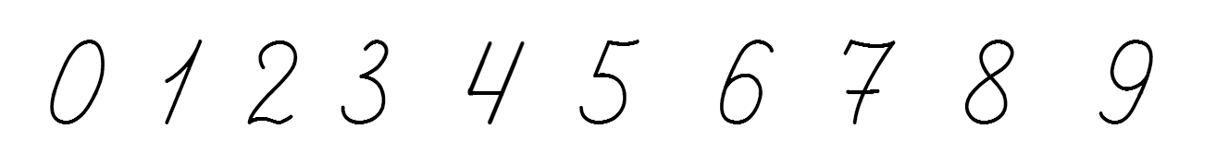
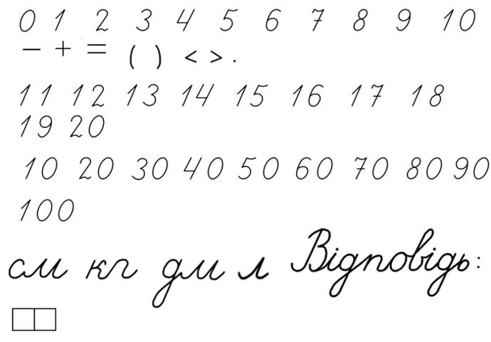
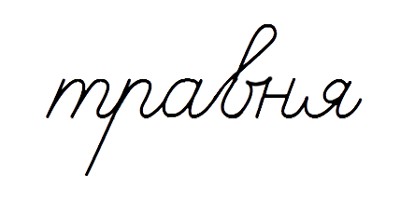


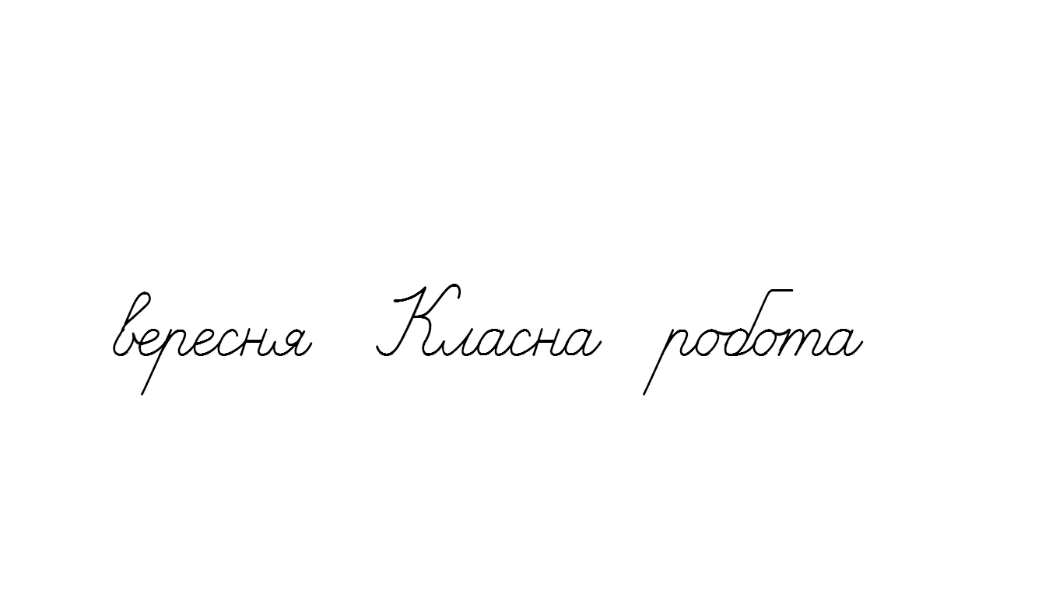
Сьогодні
13.05.2022
Каліграфічна хвилинка

Slide 4

=
˗
+
∙
:
Сьогодні
Як довести?
13.05.2022
8∙3=24
Підручник.
Номер
651

Slide 5

=
˗
+
∙
:
Сьогодні
Обчисли та склади вирази на ділення та обчисли.
13.05.2022
60∙3=180
60∙3=
180:3=60
180:60=3
Підручник.
Номер
652

Slide 6

=
˗
+
∙
:
Сьогодні
Виконай ділення з остачею та зроби перевірку.
13.05.2022
43:8=5 (ост.3)
43:8=
43=8∙5+3

Slide 7
=
˗
+
∙
:
Сьогодні
Виконай ділення з остачею та зроби перевірку.
13.05.2022
58:7=8 (ост.2)
58:7=
58=7∙8+2

Slide 8
=
˗
+
∙
:
Сьогодні
Виконай ділення з остачею та зроби перевірку.
13.05.2022
38:9=4 (ост.2)
38:9=
38=9∙4+2

Slide 9
=
˗
+
∙
:
Сьогодні
Виконай ділення з остачею та зроби перевірку.
13.05.2022
50:6=8 (ост.2)
50:6=
50=6∙8+2

Slide 10

=
˗
+
∙
:
Сьогодні
Розв’яжи задачу
13.05.2022
Всього - 340 кг
І сорт - 60 к. по 4 кг - ? кг
ІІ сорт - 20 к. по ? кг - ? кг
Підручник.
Номер
654

Slide 11

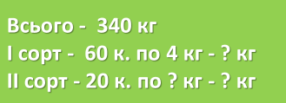
=
˗
+
∙
:
Сьогодні
Розв’яжи задачу
13.05.2022
1)
∙
=
(кг) - І сорту.
2)
-
=
(кг) - ІІ сорту.
3)
:
=
(кг)
Відповідь: 5 кг полуниць ІІ сорту в 1 кошику.

Slide 12

=
˗
+
∙
:
Сьогодні
Розв’яжи задачу
13.05.2022
Дощовий – ? м, 1/5 від 600м
Крапельний - ? м, у 3 рази більше 600м
Грунтовий - ? м, решта
Підручник.
Номер
655

Slide 13










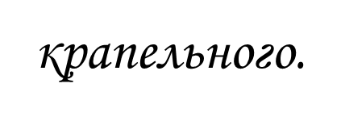
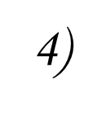
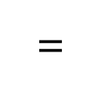
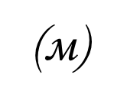




=
˗
+
∙
:
Сьогодні
Розв’яжи задачу
13.05.2022
1)
:
=
(м) - для дощового.
2)
∙
=
(м) - для крапельного.
3)
+
=
(м) – разом для дощового і
-
Відповідь: 120 м труб проклали для грунтового поливу.

Slide 14



Сьогодні
13.05.2022
Оберіть відповідну цеглинку .

Slide 15

Сьогодні
13.05.2022
Домашнє завдання
Приклади №653, задача №657

Slide 16
=
˗
+
∙
:
Сьогодні
Запиши вирази та знайди їх значення
13.05.2022
Зменшуване 94, від’ємник є добуток чисел 6 і 7.
94-(6∙7)=
94-(6∙7)=
Ділене 63, дільник є різницею чисел 15 і 6
Підручник.
Номер
653
63:(15-6)=
63:(15-6)=

